Slide 1
Positiv psykologi
Å SKAPE GOD HELSE
FOR SEG SELV OG ANDRE
ROBUST UNGDOM
Notes:
Vi har ikke kontroll. Ting skjer. Livet er fullt av vonde og dårlige ting som kan suge kreftene ut av oss.

Slide 2
Notes:
Motgang kan føles som et desperantangrep, som Harry Potter opplever, hvor all glede og livsgnist forsvinner. Hva kan hjelpe oss til å takle motgang? Dere har lært om hjelpehånden. Hvordan var den igjen? La oss ta en kjapp repetisjon.
Desperant: https://universedoyoucopy.com/inner-bullies-are-like-dementors/

Slide 3
Hjelpehånden av Solfrid Raknes,
Gjengitt med tillatelse
Notes:
Først skjer det noe kjipt, som å bli syk eller dumpet av kjæresten.
Så finne ut av følelsene. Er jeg redd, lei meg, sint?
Så finne ut av tankene: Katastrofetankene, hevntankene, jeg kommer ikke til å klare dette.
Det var de tre første fingrene.
Så kan vi tenke videre, og lete etter de positive og støttende hjelpetankene (grønne tanker).
Vi kan prøve å gjøre noe annerledes, som å spille mer dataspill.
Helt til slutt bør vi tenke på hvem vi kan snakke med og som kan hjelpe oss, for det er ikke meningen at vi skal klare livet alene.

Slide 4
Film: Livet svinger (POFU) (1 min)
Her: https://vimeo.com/315877710
Notes:
Filmeksempel: Livet svinger (POFU) (1 min)
Her: https://vimeo.com/315877710
Og her: www.facebook.com/pofu.psykologistudentenes. opplysningsarbeid/videos/196883124723910/

Slide 5
5 grep for økt hverdagsglede (basert på forskning)
SE FILM: https://www.youtube.com/watch?time_continue=2&v=_l51ozqfBT8
Notes:
Filmeksempel: Hva er hverdagsglede? (Rådet for Psykisk helse) (3:22 min) www.youtube.com/watch?time_continue=2&v=_l51ozqfBT8

Slide 6
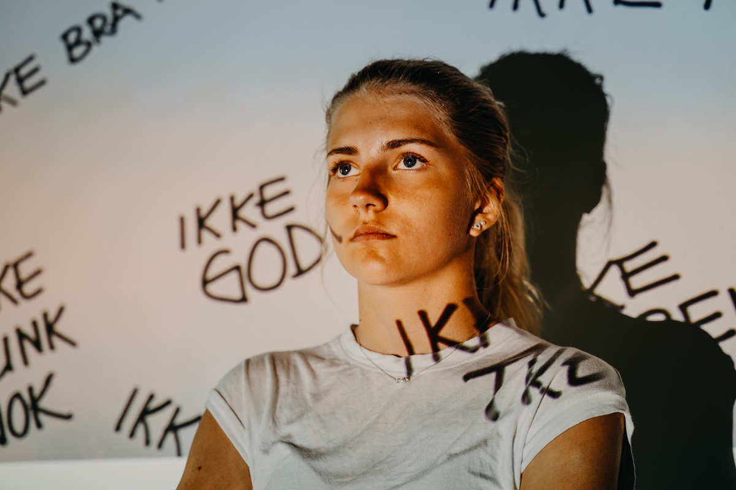
Notes:
Bilde 1968 - Men det er ikke alltid vi klarer å tenke smart, at vi har energi til det. Når vi er langt nede, kommer de dårlige tankene som hagl. Vi blir fryktelig slitne. Sånne dager gjelder det bare å komme seg igjennom, så de går fort over. Eller vi kan forsøke å redde humøret og dagen, ved å gå på jakt etter hverdagsgleder.

Slide 7
Notes:
Bilde 1737 - For eksempel: Hvilke aktiviteter får deg til å glemme alt, glemme tid og sted? Når har du ”flow”? For å komme oss gjennom dårlige tider er det utrolig viktig at vi har noen morsomme ting å holde på med. Dette ble det forsket på etter andre verdenskrig. I Roma ble omtrent hele byen skadet og alle mistet nesten alt de hadde. De mistet jobbene sine, fine hus og sitt vanlige liv. Hva gjorde at noen ble helt ødelagt av det, mens andre klarte å komme seg og få det bra igjen, finne noe å leve for? Det viste seg at de som etter hvert fikk det bra igjen, var så heldige at de hadde en aktivitet de likte å holde på med.

Slide 8
Notes:
Bilde 1589 - Denne aktiviteten gjorde dem glade, engasjerte, ivrige, og konsentrerte: de glemte tid og sted, tiden fløy. Det kunne være snekring, eller lage musikk, spille musikk, danse, tegne, male, strikke, bake, trene, lese bok. Når de gjorde den aktiviteten, så fikk de det bedre. Dermed ble begrepet ”flow” oppfunnet. Det gjelder å gjøre ting som gir deg flow, eller flyt. Ting som gjør deg ivrig. Litt hver dag.

Slide 9
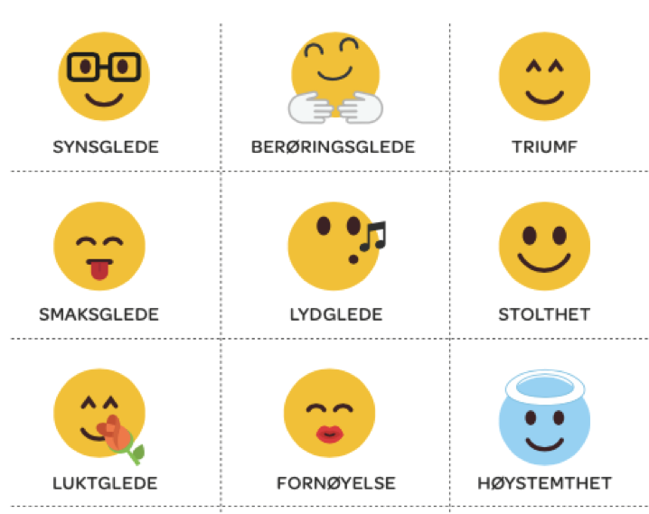
16 typer glede

Slide 10
Notes:
Bilde 04049 - Det er spesielt tre følelser det lønner seg å ha mye av: Nemlig stolthet, omsorg og takknemlighet. Litt rart kanskje, at det er bra å ha skikkelig mye stolthet? Men tenk på alternativet: Hva er det motsatte av å være stolt? Å ikke være særlig stolt av seg selv. Det vil si mer selvavsky, mer skam, underdanighet, underlegenhet, beskjedenhet? En ikke særlig stolt person klarer ikke å tenke så positivt om seg selv og egne bidrag.

Slide 11
Notes:
04-147 Undersøkelser viser at mennesker som er stolte gjør mer for andre helt av seg selv. En stolt rektor, en stolt lærer, en stolt fotballspiller, en stolt elev, en stolt storesøster, en stolt mamma, en stolt lege. De gjør mer for andre, og jobber hardere for andre, fordi de har lyst.

Slide 12
Notes:
03322 Hvorfor er det bra å ha mye omsorgsfølelse? Igjen kan vi tenke på alternativet – å ikke ha mye omsorgsfølelse. Det vil si mer ego, mer selvsentrert, mer selvopptatt, tenker mer på seg selv og egne behov enn andres. Det er lett å tenke seg hvem av disse to variantene som har det best. Det fine med å ha omsorg for andre er at vi plutselig glemmer oss selv. Vi får litt fri fra oss selv. Når du kjenner omsorg blir det plutselig viktigere å hjelpe andre, og så glemmer du at du egentlig er trist.

Slide 13
Notes:
03478 Den mest effektive måten å få venner, og skape bånd mellom mennesker, hva er det? Svar: Å be om hjelp til noe. Det kalles «Ben Franklin-effekten», etter den amerikanske stats- og vitenskapsmannen. Franklin ba om å få låne en bok av en sine «hatere», og dette snudde forholdet til et vennskap. Dette var hans strategi: Han ba ulike folk om hjelp, og så endte det med at de ble venner. Genial strategi! Nesten all mennesker liker jo å hjelpe andre. Da kjenner vi oss betydningsfulle. Om DU viser tillit og ber MEG om hjelp

Slide 14
Takknemlighet – irriterende sunt
Notes:
Bilde 03226 - Takknemlighet er magisk. Takknemlighet gjør folk enda mer stolte og enda mer omsorgsfulle, som fører til enda mer takknemlighet, som fører til enda mer stolthet og enda mer omsorgsfølelse. En bra runddans med bra ting som skjer. Noe av det lureste vi kan gjøre for å snu eget humør er å tenke på ting vi er takknemlig for, ting vi er stolte av, mennesker vi bryr oss om, og mennesker som bryr seg om oss. For eksempel tre ting hver kveld.
”Jeg er takknemlig for at jeg rakk skolen”
”Jeg er takknemlig for at jeg er ferdig med matteprøven”
”Jeg er takknemlig for at jeg er frisk”
”Jeg er takknemlig for at mamma og jeg er venner igjen”
Kan du klare det?
Filmeksempel kan vises her: Filmeksempel: Harry Potter og fangen fra Azkaban (film 3). Scene: Harry Potter lærer å bekjempe desperanter som ville suge gleden og livet ut av ham. Han øvde et helt år. Han måtte lete etter minner som ga gode følelser (Filmen må kjøpes og lastes ned på lokal maskin).

Slide 15
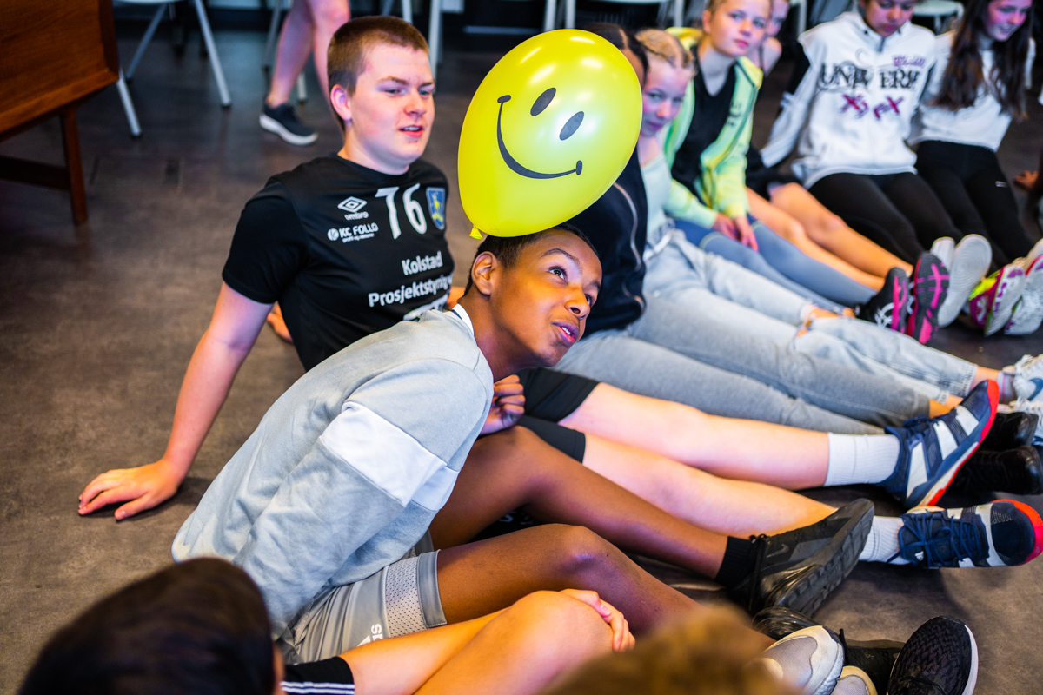
POSITIV PSYKOLOGI Forskning på det som hjelper oss,
fremfor forskning på problemer
Notes:
Bilde 03119 - Det vi har lært om i dag, kalles positiv psykologi. Positiv psykologi handler om å lære om det som hjelper, i stedet for å fokusere på problemer og vanskeligheter. Noen sier: Dette er selvfølgeligheter. Dette vet vi. Hvorfor skal vi lære om det vi vet, og det som skjer helt av seg selv? Da spør jeg: Men bruker du det?

Slide 16
Notes:
1733 Ved å tenke helt bevisst og øve, styrker vi koblingene i hjernen. For å takle motgang bør vi systematisk øve på hverdagsgleder, stolthet, omsorg og takknemlighet, flow - og 16 typer gleder. I tillegg til at dagen din kan bli bedre her og nå, øker vi sjansen for at vi klarer å bruke noe av det når vi virkelig trenger det.

Slide 17
Film: Gratitude The short film by Louis Schwarztberg
vimeo.com/44131171?fbclid=IwAR2Ni0Ga77jL-FzNOgMpqlEke-Ow3TKmTcVE- SaQb3rHSyS5-yEJ8s5e61mE
Notes:
Filmeksempel: Gratitude: The short film by Louis Schwarztberg (6 min) vimeo.com/44131171?fbclid=IwAR2Ni0Ga77jL-FzNOgMpqlEke-Ow3TKmTcVE- SaQb3rHSyS5-yEJ8s5e61mE

Slide 18
Bilder
Fotograf Jonas Ingstad
Elevene har gitt samtykke til bruk
Desperant: https://universedoyoucopy.com/inner-bullies-are-like-dementors/
Hjelpehånden: Solfrid Raknes

